Slide 1
地域防災タイムライン（風水害編）
の作成について
●●自主防災会
Notes:
●●自主防災会で防災リーダーをしております●●と申します。
本日は、お忙しい中 お集まりいただきまして、ありがとうございます。

Slide 2
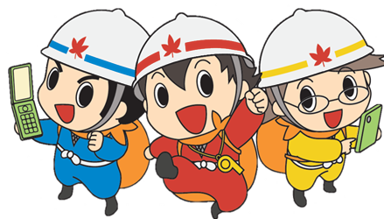
本日の説明内容
１ 地域防災タイムライン（風水害編）の作成
Notes:
本日は、皆さんのお手元に配布した「地域防災タイムライン」を使って、風水害への備えについて確認していきたいと思います。

Slide 3

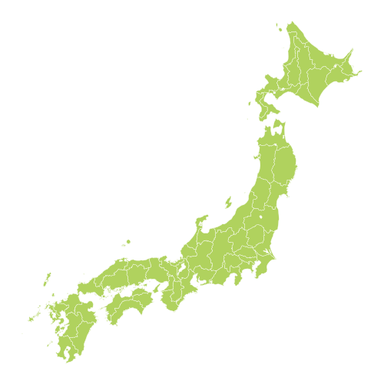
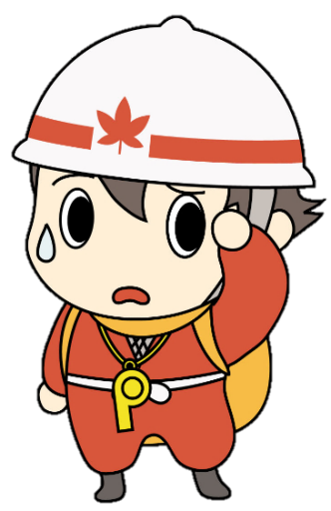
しつ
もん
みんなへの質問
土砂災害で危ない場所が
日本で一番多い都道府県はどこ？
ど
しゃ
さい
がい
あぶ
ば
しょ
に
ほん
いち
ばん
おお
と
どう
ふ
けん
ほっ
かい
１. 北海道
どう
やく
しょ
約48,000か所
あります。
２. 広島県
ひろ
しま
けん
３. 島根県
しま
ね
けん
Notes:
皆さんへ質問です。土砂災害で危ない場所が日本で一番多い都道府県はどこでしょうか。
……正解は、広島県です。

Slide 4
ど しゃ さい がい
土砂災害が起こりやすい場所が多い
都道府県ランキング
国土交通省ホームページ：全国における土砂災害警戒区域等の指定状況（R7.3.31時点）
と どう ふ けん
１位
３位
27位
47位
ひろ しま けん
しま ね けん
ほっ かい どう
広島県
47854か所
島根県
32213か所
北海道
11760か所
おき なわ けん
沖縄県
1442か所
Notes:
広島県では、土砂災害警戒区域などが約48,000箇所指定されており、全国的に見ても土砂災害が起こりやすい県となっています。

Slide 5
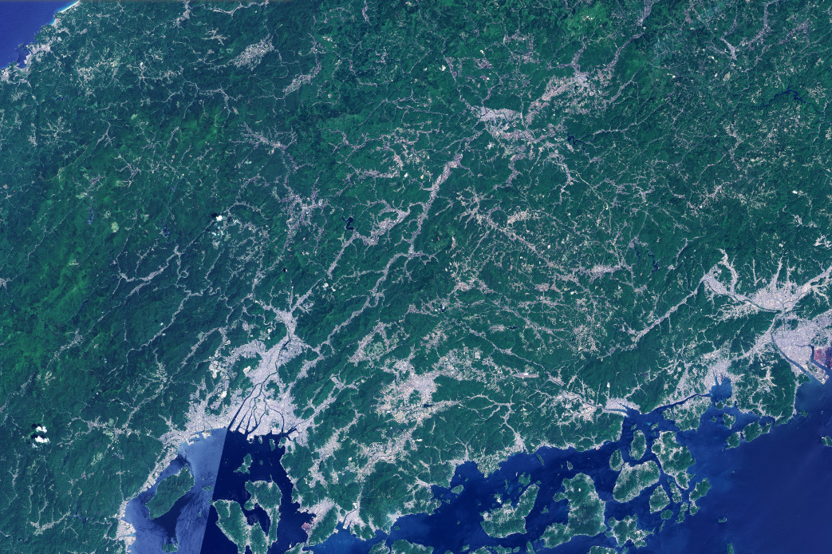
ひ ろ し ま け ん ど しゃ さ い が い おお り ゆ う
広島県に 土砂災害 が多い理由
やま おお
☑ 山が多い
やま ちか いえ
☑ 山のすぐ近くまで家がたっている
☑ くずれやすい土が多い
しゅっ てん
こく
ど
ち
り
いん
出典：国土地理院
5
Notes:
土砂災害が発生しやすい要因としては、山が多く、山のすぐ近くまで家が建っている、花崗岩やまさ土と呼ばれるもろく、崩れやすい岩や土が多いことなどが挙げられます。

Slide 6
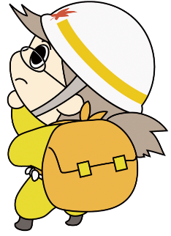
しま
広島県では、これまでに
たくさんの風水害が起きてきました。
ひろ
けん
ふう
すい
がい
お
Notes:
こうした要因から、広島県では大雨による災害をたくさん経験してきました。

Slide 7
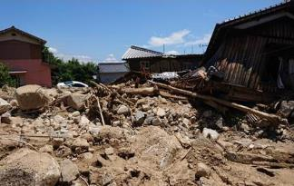
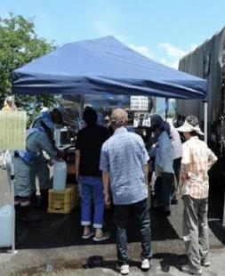
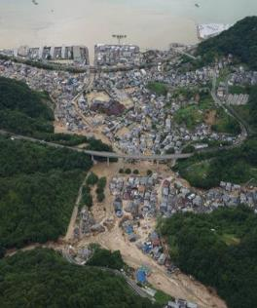
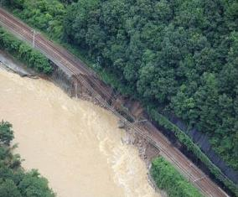
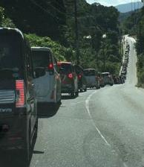
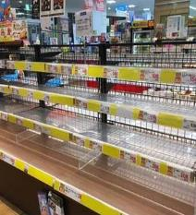

平成30年７月豪雨災害における広島県の被災状況
死者・行方不明者１５０名超
過去５０年で最大の人的被害
県全域にまたがるライフラインの被害
区 分 | 最大時 | 現在
停 電 | 約4万7千戸 （7月7日 8時時点） | 解消 (7月13日)
断 水 | 約22万戸 （各市町ピーク時） | 解消 (8月10日)
給水所に並ぶ住民の方々
＜人的被害＞（Ｒ5.12.8）
死 亡 | 153
行方不明 | 5
合 計 | 158
＜断水した市町＞
（写真提供）三原市
＜避難状況＞
（H30.7.7 6時時点）
＜その他の被害状況＞
住宅被害 （Ｒ1.7.3） | 15,694戸
土砂災害 | 1,242箇所（23市町）
浸水被害 | 破堤12河川 越水90河川
避難所 開設数 | 702
避難者数 | 17,379
（写真提供）江田島市
道路・鉄道への被害による大動脈の寸断
孤立状態となった地区
線路敷が流失し寸断される鉄道
各地の通行止めで大渋滞
店頭から消えた商品
3万2千人超（9市町）が孤立状態に
（7月10日 17時時点）
ＪＲ山陽本線（河内～本郷駅間）
広島熊野道路
広島市内のスーパー
（写真提供）JR西日本
安芸郡坂町小屋浦
Notes:
平成30年７月豪雨では、死者・行方不明者が158名、避難者が17,000名以上にのぼり、県内各地で甚大な被害が発生しました。

Slide 8
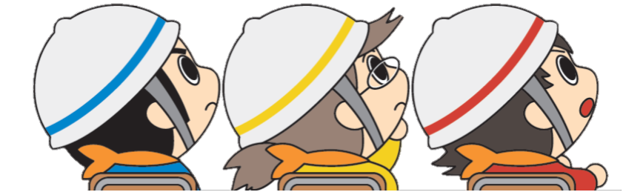
災害が起きる前に
地域防災タイムラインを作成して
災害に備えよう
Notes:
こうした災害が起きる前に、今日皆さんにお配りした地域防災タイムラインを作成して、災害への備えの確認をしておきましょう。

Slide 9
今日の目標
① 自宅のまわりに、どんな災害リスクがある？
② 災害時に、いつ、何をする？
③ 避難するとき、誰に声を掛ける？
①・②・③について、
地域防災タイムラインを使って考えよう！
Notes:
今日の目標は、①自宅の周りにどんな災害リスクがあるか、②災害に備えて、いつ、どんな準備しておけばいいのか、③避難するとき、誰に声を掛けるのか、この３点について考えてみましょう。

Slide 10
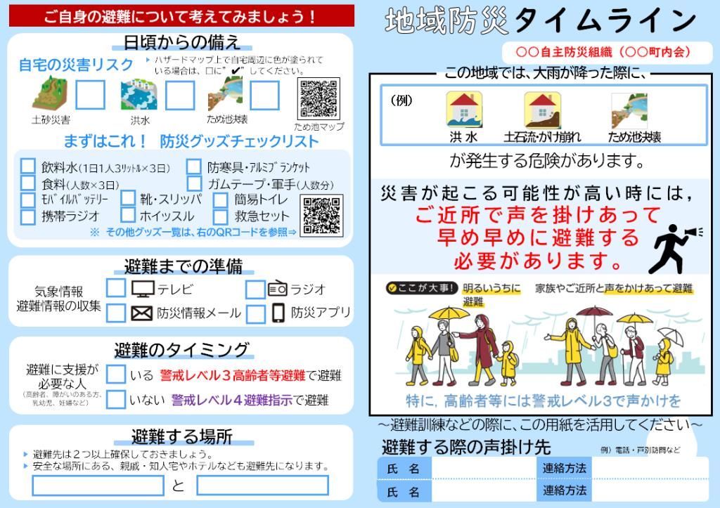
地域防災タイムライン
個人で
備える
地域で備える
特 徴
・右側：地域での声掛け避難と避難する際の声掛け先を掲載
・左側：個人の避難について考え、各自で記入する重要項目を掲載
Notes:
本日、配布した地域防災タイムラインの
左側半分には、個人の避難行動に関する内容が書かれており、
右側半分には、地域での声掛け避難に関する内容が書かれています。
裏面にはハザードマップも印刷されているので、災害に対する事前の備えをまんべんなく確認することができるツールとなっています。

Slide 11

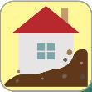



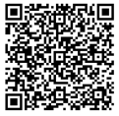
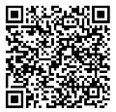
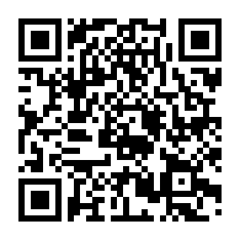


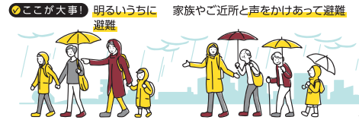


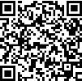
ご自身の避難について考えてみましょう！
地域防災タイムライン
災害種別の表示例
日頃からの備え
伏原町自主防災会
○○地区自主防災会
自宅の災害リスク
▶ ハザードマップ上で自宅周辺に色が塗られて
いる場合は、□に”✔”してください。
この地域では、大雨が降った際に、
洪水
土石流・がけ崩れ
ため池決壊
まずはこれ！ 防災グッズチェックリスト
□ 飲料水（1日1人3ﾘｯﾄﾙ×3日） 防寒具・ｱﾙﾐﾌﾞﾗﾝｹｯﾄ
□ 食料（人数×3日） ガムテープ・軍手（人数分）
□ ﾓﾊﾞｲﾙﾊﾞｯﾃﾘｰ 靴・スリッパ 簡易トイレ
□ 携帯ラジオ ホイッスル 救急セット
※ その他グッズ一覧は、右のQRコードを参照⇒
土砂災害
洪水
洪水ポータルひろしま
土石流・がけ崩れ
洪水
が発生する危険があります。
災害が起こる可能性が高い時には、ご近所で声を掛けあって
早め早めに避難する
必要があります。
広島県ため池マップ
情報収集ツール
山折り
気象情報
避難情報の収集
テレビ、ラジオ
防災行政無線
防災メール
防災アプリ
（例）
（例）
避難のタイミング
避難に支援が
必要な人
（高齢者、障がいのある方、
乳幼児、妊婦など）
いる 警戒レベル３高齢者等避難で避難
いない 警戒レベル４避難指示で避難
特に、高齢者等には警戒レベル３で声かけを
避難する場所
～避難訓練などの際に、この用紙を活用してください～
避難する際の声掛け先
地域防災タイムラインの
作成方法等はこちらから
▶ 避難先は２つ以上確保しておきましょう。
▶ 安全な場所にある、親戚・知人宅やホテルなども避難先になります。
例）電話・戸別訪問など
名 前
連絡方法
と
名 前
名 前
連絡方法
▲広島県ホームページ
Notes:
早速、左側のチェックシートを活用してご自身の避難行動について確認していきましょう。

Slide 12
ご自身の避難について考えてみましょう！
地域防災タイムライン
日頃からの備え
伏原町自主防災会
○○地区自主防災会
自宅の災害リスク
▶ ハザードマップ上で自宅周辺に色が塗られて
いる場合は、□に”✔”してください。
この地域では、大雨が降った際に、
まずはこれ！ 防災グッズチェックリスト
□ 飲料水（1日1人3ﾘｯﾄﾙ×3日） 防寒具・ｱﾙﾐﾌﾞﾗﾝｹｯﾄ
□ 食料（人数×3日） ガムテープ・軍手（人数分）
□ ﾓﾊﾞｲﾙﾊﾞｯﾃﾘｰ 靴・スリッパ 簡易トイレ
□ 携帯ラジオ ホイッスル 救急セット
※ その他グッズ一覧は、右のQRコードを参照⇒
土砂災害
洪水
洪水ポータルひろしま
土石流・がけ崩れ
洪水
が発生する危険があります。
災害が起こる可能性が高い時には、ご近所で声を掛けあって
早め早めに避難する
必要があります。
自宅の災害リスクは？
情報収集ツール
山折り
気象情報
避難情報の収集
テレビ、ラジオ
防災行政無線
防災メール
防災アプリ
（例）
（例）
避難のタイミング
避難に支援が
必要な人
（高齢者、障がいのある方、
乳幼児、妊婦など）
いる 警戒レベル３高齢者等避難で避難
いない 警戒レベル４避難指示で避難
特に、高齢者等には警戒レベル３で声かけを
避難する場所
～避難訓練などの際に、この用紙を活用してください～
避難する際の声掛け先
地域防災タイムラインの
作成方法等はこちらから
▶ 避難先は２つ以上確保しておきましょう。
▶ 安全な場所にある、親戚・知人宅やホテルなども避難先になります。
例）電話・戸別訪問など
名 前
連絡方法
と
名 前
名 前
連絡方法
▲広島県ホームページ
Notes:
まずは目標の１つ目、自宅のまわりにどんな災害リスクがあるのかを確認してみましょう。
左側の一番上、『自宅の災害リスク』のチェックボックスに、裏面のハザードマップを確認して、チェックをしていただきたいと思います。

Slide 13
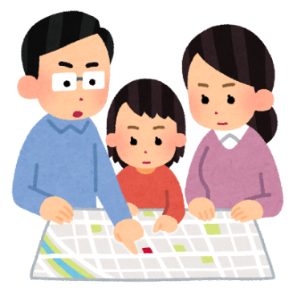
ハザードマップの確認
お住まいの地域のハザードマップを確認し、
✔ ご自宅
✔ 避難先までの道のり
などに、どのような災害リスクがあるか確認しましょう
Notes:
ハザードマップを確認する際は、自宅の周りや避難先までの道のりどんな災害リスクがあるか意識してみましょう。

Slide 14

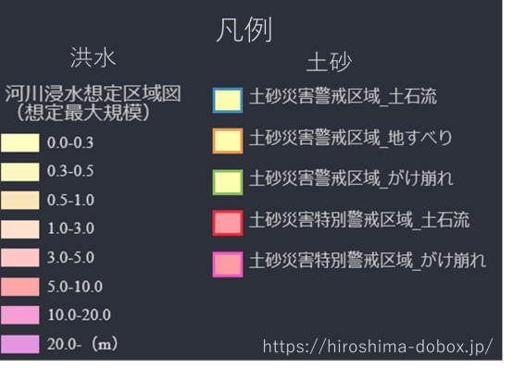
裏面のハザードマップを確認
上條集会所
Notes:
ハザードマップを事前に確認しておくことで、いざというときにどこへ逃げたらいいのか、どこを通ると危ないのか、反対にどこが安全なのか知ることができますので、ぜひ一度じっくり見ておいてください。

Slide 15
ご自身の避難について考えてみましょう！
地域防災タイムライン
日頃からの備え
伏原町自主防災会
○○地区自主防災会
自宅の災害リスク
▶ ハザードマップ上で自宅周辺に色が塗られて
いる場合は、□に”✔”してください。
この地域では、大雨が降った際に、
✔
✔
まずはこれ！ 防災グッズチェックリスト
□ 飲料水（1日1人3ﾘｯﾄﾙ×3日） 防寒具・ｱﾙﾐﾌﾞﾗﾝｹｯﾄ
□ 食料（人数×3日） ガムテープ・軍手（人数分）
□ ﾓﾊﾞｲﾙﾊﾞｯﾃﾘｰ 靴・スリッパ 簡易トイレ
□ 携帯ラジオ ホイッスル 救急セット
※ その他グッズ一覧は、右のQRコードを参照⇒
土砂災害
洪水
洪水ポータルひろしま
土石流・がけ崩れ
洪水
が発生する危険があります。
災害が起こる可能性が高い時には、ご近所で声を掛けあって
早め早めに避難する
必要があります。
☑ リスクがあったらチェックを
情報収集ツール
山折り
気象情報
避難情報の収集
テレビ、ラジオ
防災行政無線
防災メール
防災アプリ
（例）
（例）
避難のタイミング
避難に支援が
必要な人
（高齢者、障がいのある方、
乳幼児、妊婦など）
いる 警戒レベル３高齢者等避難で避難
いない 警戒レベル４避難指示で避難
特に、高齢者等には警戒レベル３で声かけを
避難する場所
～避難訓練などの際に、この用紙を活用してください～
避難する際の声掛け先
地域防災タイムラインの
作成方法等はこちらから
▶ 避難先は２つ以上確保しておきましょう。
▶ 安全な場所にある、親戚・知人宅やホテルなども避難先になります。
例）電話・戸別訪問など
名 前
連絡方法
と
名 前
名 前
連絡方法
▲広島県ホームページ
Notes:
自宅周辺の災害リスクが確認できた方は、オモテ面に戻って、チェックをしてください。

Slide 16
ご自身の避難について考えてみましょう！
地域防災タイムライン
日頃からの備え
伏原町自主防災会
○○地区自主防災会
自宅の災害リスク
▶ ハザードマップ上で自宅周辺に色が塗られて
いる場合は、□に”✔”してください。
この地域では、大雨が降った際に、
✔
✔
まずはこれ！ 防災グッズチェックリスト
□ 飲料水（1日1人3ﾘｯﾄﾙ×3日） 防寒具・ｱﾙﾐﾌﾞﾗﾝｹｯﾄ
□ 食料（人数×3日） ガムテープ・軍手（人数分）
□ ﾓﾊﾞｲﾙﾊﾞｯﾃﾘｰ 靴・スリッパ 簡易トイレ
□ 携帯ラジオ ホイッスル 救急セット
※ その他グッズ一覧は、右のQRコードを参照⇒
土砂災害
洪水
洪水ポータルひろしま
土石流・がけ崩れ
洪水
が発生する危険があります。
災害が起こる可能性が高い時には、ご近所で声を掛けあって
早め早めに避難する
必要があります。
情報収集ツール
山折り
気象情報
避難情報の収集
テレビ、ラジオ
防災行政無線
防災メール
防災アプリ
（例）
（例）
ご自身に必要な持出品、備蓄品を確認
避難のタイミング
避難に支援が
必要な人
（高齢者、障がいのある方、
乳幼児、妊婦など）
いる 警戒レベル３高齢者等避難で避難
いない 警戒レベル４避難指示で避難
特に、高齢者等には警戒レベル３で声かけを
避難する場所
～避難訓練などの際に、この用紙を活用してください～
避難する際の声掛け先
地域防災タイムラインの
作成方法等はこちらから
▶ 避難先は２つ以上確保しておきましょう。
▶ 安全な場所にある、親戚・知人宅やホテルなども避難先になります。
例）電話・戸別訪問など
名 前
連絡方法
と
名 前
名 前
連絡方法
▲広島県ホームページ
Notes:
続いて、目標の２点目、「いつ・どのような行動を取るか」について考えてみましょう。
まずは、『防災グッズチェックリスト』です。

Slide 17
防災グッズを確認
■防災グッズの考え方
備 蓄 品 | ● 自宅や勤務先などに置いて備えるものです ● 持ち出す必要がないので、たくさん置いておくことができます が、賞味期限・消費期限に注意しましょう ● 自宅の中でも比較的被害を受けにくい２階の部屋などで保管し ましょう
持ち出し品 | ● 避難所などに持参するものです（１～３日分目安） ● リュックなどにまとめ、いつでも持ちだせるようにしておきます ● 持ち出すものなので、自分で背負うことのできる重さ にしましょう
Notes:
こちらに書いてある防災グッズですが、家庭内備蓄と非常持ち出し品の両方が書かれています。
備蓄品は、自宅や勤務先などに置いて備えるものです。非常持ち出し品は、リュックなどにまとめ、避難先に持参するものです。

Slide 18
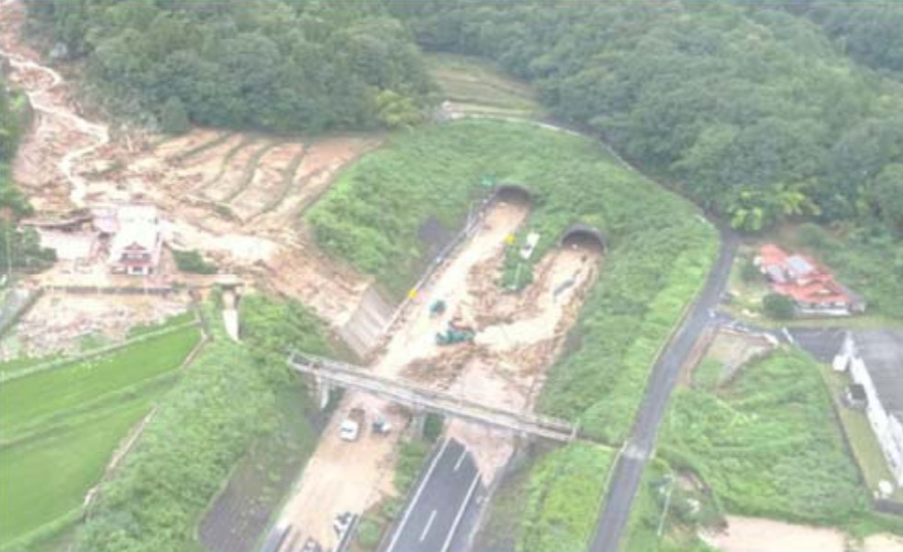
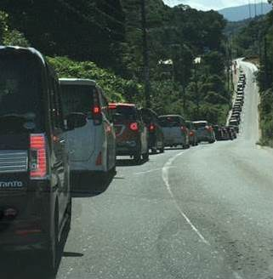
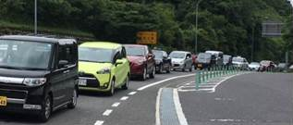
家庭内での備蓄
大きな災害が発生すると、
道路などの交通網の寸断や大渋滞などで、物流がストップ
山陽自動車道
志和トンネル付近
（NEXCO西日本HPから引用）
広島熊野道路
Notes:
最初に備蓄品について、確認していきましょう。
大きな災害が発生すると、写真のように道路などの交通網の寸断や大渋滞などで、物流がストップするおそれがあります。

Slide 19
平成30年７月豪雨災害 孤立状態となった地区
県内９市町で
3万2千人超が
孤立状態に！
（7月10日 17時時点）
安芸郡坂町小屋浦
Notes:
平成30年７月豪雨の際には、３万２千人以上が孤立状態になりました。

Slide 20

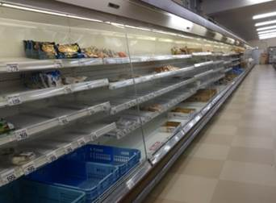
家庭内での備蓄
生活物資
の枯渇
物流が再開するまでの家庭内での備蓄は十分ですか？
Notes:
物流がストップすると、このように生活に必要な物資が枯渇してしまいます。
物流が再開するまでの備蓄が十分できているか確認しておきましょう。

Slide 21
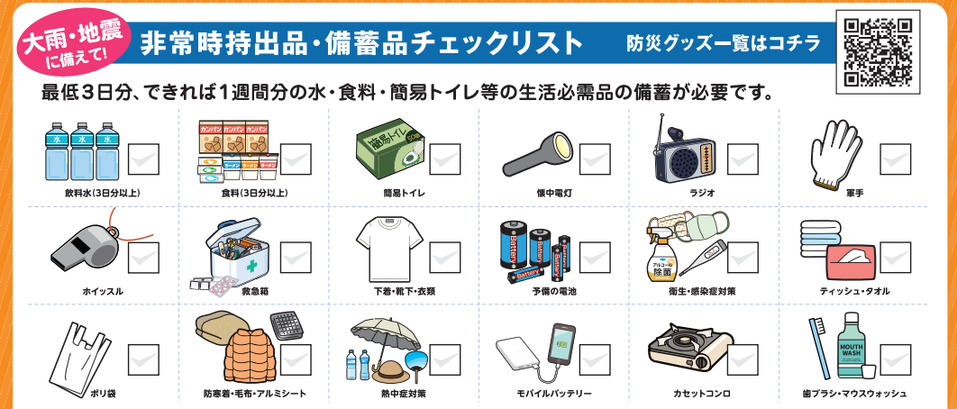
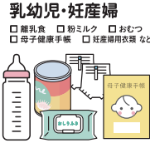
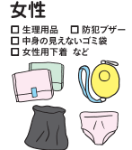
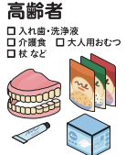
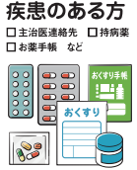
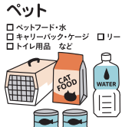
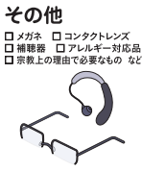
家庭内での備蓄
Notes:
まずは食料と飲料水それから簡易トイレ等、生活必需品を3日分、できれば1週間分程度用意しておきましょう。
家族構成や世帯事情に応じて、追加で必要な物を備えておくとさらに安心です。

Slide 22
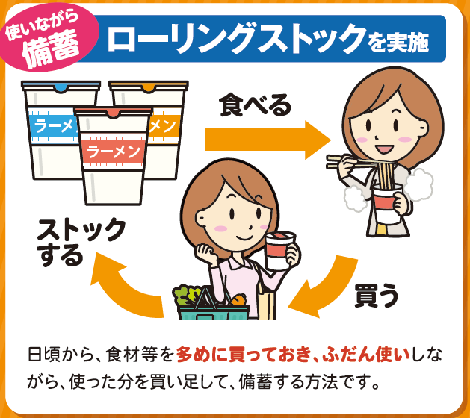
「ローリングストック法」で備えよう
Notes:
備蓄の考え方として、「ローリングストック」というものがあります。
これは、普段から多めに食料や飲料水を買っておいて、消費期限の近いものから消費し、常に一定量の食料や飲料水を備蓄されている状態にしておくというものです。
買い出しに行く際は意識してみてください。

Slide 23

家庭内備蓄の例
開けてみると...
○ カップ麺
○ レトルト食品
○ 缶詰
○ パックご飯 等
Notes:
食料品の備蓄の一例です。
このようにカップ麺やレトルト食品など保存のきくものを中心に備えておきましょう。

Slide 24
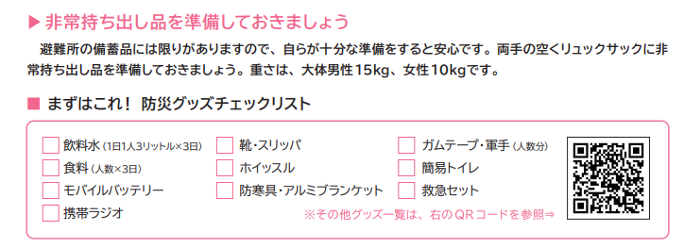
非常持ち出し品
出典：世羅町防災ハザードマップ（保存版）
常に持ち出せる形で準備しておくことが重要！
Notes:
非常持ち出し品については、モバイルバッテリーや携帯ラジオなど、避難先で一夜を過ごすために必要なものを準備しましょう。
常に持ち出せる形で準備しておくことが大切です。

Slide 25
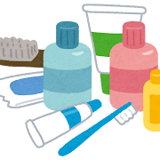
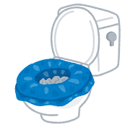



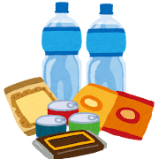
(参考）非常持出品の考え方
他人と
交換できないもの
安全のために
必要なもの
生活のために
必要なもの
•眼鏡・コンタクト
•常備薬・お薬手帳
•歯磨きセット など
•運動靴
•軍手
•懐中電灯
•ホイッスル など
•食料・飲料水
•スマートフォン
•衣類
•簡易トイレ など
Notes:
何を持ち出したらいいかよくわからない方は、次の３つのステップを参考に準備してみてください。
まずは、眼鏡や薬、歯磨きセットなど他人と交換できないものを準備しておきましょう。
次に、軍手や懐中電灯など安全のために必要なものを準備しておきましょう。
最後に、食料や水、簡易トイレなど避難所で１～２日過ごすために必要なものを準備しておきましょう。

Slide 26
非常持ち出し品の例
○ 水 １リットル分
○ 保存食 １日分
○ 歯磨きセット
○ 簡易トイレ
Notes:
非常持ち出し品の一例です。
このように水や歯磨きセット、簡易トイレなど避難所へ行っても一晩は過ごせるように備えをしておきましょう。

Slide 27
ご自身の避難について考えてみましょう！
地域防災タイムライン
日頃からの備え
伏原町自主防災会
○○地区自主防災会
自宅の災害リスク
▶ ハザードマップ上で自宅周辺に色が塗られて
いる場合は、□に”✔”してください。
この地域では、大雨が降った際に、
✔
✔
まずはこれ！ 防災グッズチェックリスト
□ 飲料水（1日1人3ﾘｯﾄﾙ×3日） 防寒具・ｱﾙﾐﾌﾞﾗﾝｹｯﾄ
□ 食料（人数×3日） ガムテープ・軍手（人数分）
□ ﾓﾊﾞｲﾙﾊﾞｯﾃﾘｰ 靴・スリッパ 簡易トイレ
□ 携帯ラジオ ホイッスル 救急セット
※ その他グッズ一覧は、右のQRコードを参照⇒
土砂災害
洪水
洪水ポータルひろしま
土石流・がけ崩れ
洪水
✔
が発生する危険があります。
✔
✔
災害が起こる可能性が高い時には、ご近所で声を掛けあって
早め早めに避難する
必要があります。
✔
✔
✔
✔
情報収集ツール
山折り
☑該当する持出品、備蓄品にチェック
気象情報
避難情報の収集
テレビ、ラジオ
防災行政無線
防災メール
防災アプリ
（例）
（例）
避難のタイミング
避難に支援が
必要な人
（高齢者、障がいのある方、
乳幼児、妊婦など）
いる 警戒レベル３高齢者等避難で避難
いない 警戒レベル４避難指示で避難
特に、高齢者等には警戒レベル３で声かけを
避難する場所
～避難訓練などの際に、この用紙を活用してください～
避難する際の声掛け先
地域防災タイムラインの
作成方法等はこちらから
▶ 避難先は２つ以上確保しておきましょう。
▶ 安全な場所にある、親戚・知人宅やホテルなども避難先になります。
例）電話・戸別訪問など
名 前
連絡方法
と
名 前
名 前
連絡方法
▲広島県ホームページ
Notes:
防災グッズをチェックしてみて、準備ができていないもの、これは必要というものがあれば、準備でき次第チェックを入れていただければと思います。

Slide 28
ご自身の避難について考えてみましょう！
地域防災タイムライン
日頃からの備え
伏原町自主防災会
○○地区自主防災会
自宅の災害リスク
▶ ハザードマップ上で自宅周辺に色が塗られて
いる場合は、□に”✔”してください。
この地域では、大雨が降った際に、
✔
✔
まずはこれ！ 防災グッズチェックリスト
□ 飲料水（1日1人3ﾘｯﾄﾙ×3日） 防寒具・ｱﾙﾐﾌﾞﾗﾝｹｯﾄ
□ 食料（人数×3日） ガムテープ・軍手（人数分）
□ ﾓﾊﾞｲﾙﾊﾞｯﾃﾘｰ 靴・スリッパ 簡易トイレ
□ 携帯ラジオ ホイッスル 救急セット
※ その他グッズ一覧は、右のQRコードを参照⇒
土砂災害
洪水
洪水ポータルひろしま
土石流・がけ崩れ
洪水
✔
が発生する危険があります。
✔
✔
災害が起こる可能性が高い時には、ご近所で声を掛けあって
早め早めに避難する
必要があります。
✔
✔
✔
✔
情報収集ツール
山折り
気象情報
避難情報の収集
テレビ、ラジオ
防災行政無線
防災メール
防災アプリ
（例）
（例）
避難のタイミング
避難に支援が
必要な人
（高齢者、障がいのある方、
乳幼児、妊婦など）
いる 警戒レベル３高齢者等避難で避難
いない 警戒レベル４避難指示で避難
特に、高齢者等には警戒レベル３で声かけを
どうやって情報を集めるか
避難する場所
～避難訓練などの際に、この用紙を活用してください～
避難する際の声掛け先
地域防災タイムラインの
作成方法等はこちらから
▶ 避難先は２つ以上確保しておきましょう。
▶ 安全な場所にある、親戚・知人宅やホテルなども避難先になります。
例）電話・戸別訪問など
名 前
連絡方法
と
名 前
名 前
連絡方法
▲広島県ホームページ
Notes:
続いて、『情報収集ツール』です。

Slide 29
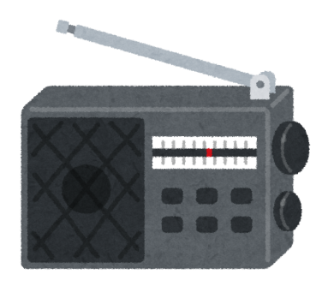



情報収集ツールを確認
雨が降っているときの気象情報をどうやって確認するか決めていますか？
テレビ・ラジオ
スマートフォン
防災行政無線など…
Notes:
ここでみなさんに質問です。雨が降っているときの気象情報をどうやって確認するか決めていますか？
テレビやラジオで確認するという方もいれば、スマートフォンの防災アプリなどで確認するという方もいらっしゃると思います。
防災情報は様々な媒体で入手することができるようになって来ていますので、皆さんに合ったものを使って正確な情報を入手してください。

Slide 30
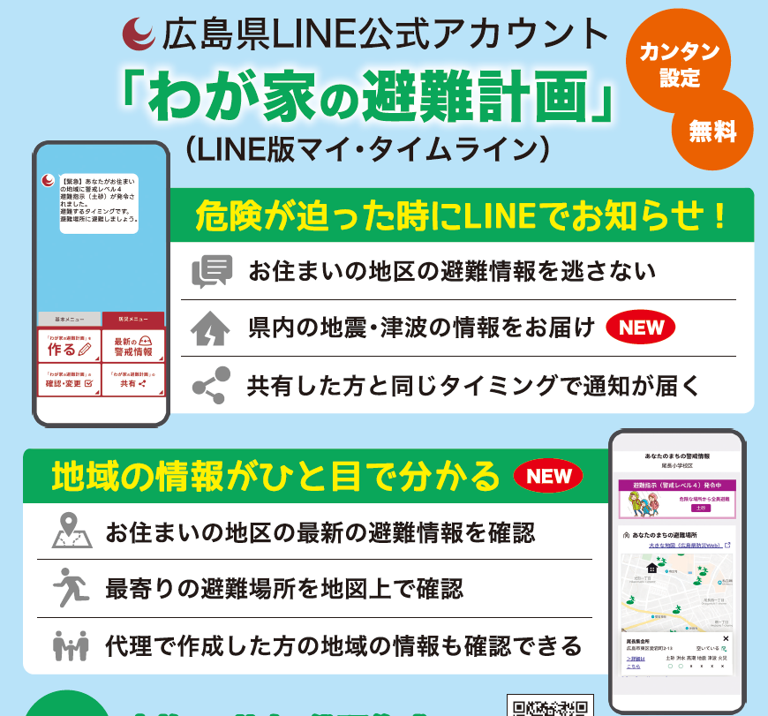
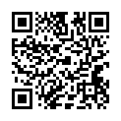

（参考）防災ツール（ＬＩＮＥ版マイ･タイムライン） 箇
QRコードから登録できるよ！
Notes:
広島県では、「我が家の避難計画」というLINEを使った防災ツールを県の公式LINEに実装しています。
スライドに表示しているQRコードから登録できるので、興味のある方はスマートフォンのカメラで読み取ってみてください。

Slide 31
ご自身の避難について考えてみましょう！
地域防災タイムライン
日頃からの備え
伏原町自主防災会
○○地区自主防災会
自宅の災害リスク
▶ ハザードマップ上で自宅周辺に色が塗られて
いる場合は、□に”✔”してください。
この地域では、大雨が降った際に、
✔
✔
まずはこれ！ 防災グッズチェックリスト
□ 飲料水（1日1人3ﾘｯﾄﾙ×3日） 防寒具・ｱﾙﾐﾌﾞﾗﾝｹｯﾄ
□ 食料（人数×3日） ガムテープ・軍手（人数分）
□ ﾓﾊﾞｲﾙﾊﾞｯﾃﾘｰ 靴・スリッパ 簡易トイレ
□ 携帯ラジオ ホイッスル 救急セット
※ その他グッズ一覧は、右のQRコードを参照⇒
土砂災害
洪水
洪水ポータルひろしま
土石流・がけ崩れ
洪水
✔
が発生する危険があります。
✔
✔
災害が起こる可能性が高い時には、ご近所で声を掛けあって
早め早めに避難する
必要があります。
✔
✔
✔
✔
情報収集ツール
山折り
気象情報
避難情報の収集
✔
テレビ、ラジオ
✔
防災行政無線
防災メール
✔
防災アプリ
（例）
（例）
避難のタイミング
避難に支援が
必要な人
（高齢者、障がいのある方、
乳幼児、妊婦など）
いる 警戒レベル３高齢者等避難で避難
特に、高齢者等には警戒レベル３で声かけを
☑該当する情報収集ツールにチェック
いない 警戒レベル４避難指示で避難
避難する場所
～避難訓練などの際に、この用紙を活用してください～
避難する際の声掛け先
地域防災タイムラインの
作成方法等はこちらから
▶ 避難先は２つ以上確保しておきましょう。
▶ 安全な場所にある、親戚・知人宅やホテルなども避難先になります。
例）電話・戸別訪問など
名 前
連絡方法
と
名 前
名 前
連絡方法
▲広島県ホームページ
Notes:
情報収集ツールの確認ができた方はチェックをしてください。

Slide 32
ご自身の避難について考えてみましょう！
地域防災タイムライン
日頃からの備え
伏原町自主防災会
○○地区自主防災会
自宅の災害リスク
▶ ハザードマップ上で自宅周辺に色が塗られて
いる場合は、□に”✔”してください。
この地域では、大雨が降った際に、
✔
✔
まずはこれ！ 防災グッズチェックリスト
□ 飲料水（1日1人3ﾘｯﾄﾙ×3日） 防寒具・ｱﾙﾐﾌﾞﾗﾝｹｯﾄ
□ 食料（人数×3日） ガムテープ・軍手（人数分）
□ ﾓﾊﾞｲﾙﾊﾞｯﾃﾘｰ 靴・スリッパ 簡易トイレ
□ 携帯ラジオ ホイッスル 救急セット
※ その他グッズ一覧は、右のQRコードを参照⇒
土砂災害
洪水
洪水ポータルひろしま
土石流・がけ崩れ
洪水
✔
が発生する危険があります。
✔
✔
災害が起こる可能性が高い時には、ご近所で声を掛けあって
早め早めに避難する
必要があります。
✔
✔
✔
✔
いつ避難するか
情報収集ツール
山折り
気象情報
避難情報の収集
✔
テレビ、ラジオ
✔
防災行政無線
防災メール
✔
防災アプリ
（例）
（例）
避難のタイミング
避難に支援が
必要な人
（高齢者、障がいのある方、
乳幼児、妊婦など）
いる 警戒レベル３高齢者等避難で避難
いない 警戒レベル４避難指示で避難
特に、高齢者等には警戒レベル３で声かけを
避難する場所
～避難訓練などの際に、この用紙を活用してください～
避難する際の声掛け先
地域防災タイムラインの
作成方法等はこちらから
▶ 避難先は２つ以上確保しておきましょう。
▶ 安全な場所にある、親戚・知人宅やホテルなども避難先になります。
例）電話・戸別訪問など
名 前
連絡方法
と
名 前
名 前
連絡方法
▲広島県ホームページ
Notes:
次に『避難のタイミング』について確認していきましょう。

Slide 33
避難のタイミング
避難指示などが出そうなとき、あなたならどうしますか？
もし、避難のタイミングを逃してしまったとき、あなたならどうしますか？
Notes:
ここで、また皆さんに質問です。
「避難指示等が出そうなとき、あなたならどうしますか？」
そこから、「もし、避難のタイミングを逃してしまったとき、あなたならどうしますか？」
状況を思い浮かべながら、自分ならどうするか考えてみてください。

Slide 34
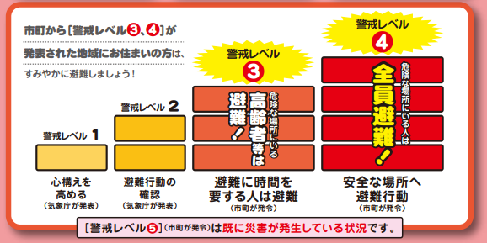
○避難のタイミング
Notes:
行政からは警戒レベルによって、皆さんに避難のタイミングの目安をお知らせしています。
警戒レベル３の「高齢者等避難」では、危険な場所にいる、避難に時間のかかる方は避難します。自家用車でなければ避難できない方も、まだ移動できるこのタイミングで避難します。
警戒レベル４の「避難指示」になると、危険な場所にいる人は全員、安全な場所へ避難します。道路が冠水しているおそれがあるため、車での移動はやめましょう。
もう一つ上のレベルに警戒レベル５「緊急安全確保」というものがありますが、この段階ではすでに地域のどこかで災害が発生している状況です。
避難することでかえって危険な目に遭う可能性が高いので、建物の中で最も安全な場所に移動するなど、命を守る行動をとってください。

Slide 35
ご自身の避難について考えてみましょう！
地域防災タイムライン
日頃からの備え
伏原町自主防災会
○○地区自主防災会
自宅の災害リスク
▶ ハザードマップ上で自宅周辺に色が塗られて
いる場合は、□に”✔”してください。
この地域では、大雨が降った際に、
✔
✔
まずはこれ！ 防災グッズチェックリスト
□ 飲料水（1日1人3ﾘｯﾄﾙ×3日） 防寒具・ｱﾙﾐﾌﾞﾗﾝｹｯﾄ
□ 食料（人数×3日） ガムテープ・軍手（人数分）
□ ﾓﾊﾞｲﾙﾊﾞｯﾃﾘｰ 靴・スリッパ 簡易トイレ
□ 携帯ラジオ ホイッスル 救急セット
※ その他グッズ一覧は、右のQRコードを参照⇒
土砂災害
洪水
洪水ポータルひろしま
土石流・がけ崩れ
洪水
✔
が発生する危険があります。
✔
✔
災害が起こる可能性が高い時には、ご近所で声を掛けあって
早め早めに避難する
必要があります。
✔
✔
✔
✔
☑ご自身の避難のタイミングにチェック
情報収集ツール
山折り
気象情報
避難情報の収集
✔
テレビ、ラジオ
✔
防災行政無線
防災メール
✔
防災アプリ
（例）
（例）
避難のタイミング
避難に支援が
必要な人
（高齢者、障がいのある方、
乳幼児、妊婦など）
✔
いる 警戒レベル３高齢者等避難で避難
いない 警戒レベル４避難指示で避難
特に、高齢者等には警戒レベル３で声かけを
避難する場所
～避難訓練などの際に、この用紙を活用してください～
避難する際の声掛け先
地域防災タイムラインの
作成方法等はこちらから
▶ 避難先は２つ以上確保しておきましょう。
▶ 安全な場所にある、親戚・知人宅やホテルなども避難先になります。
例）電話・戸別訪問など
名 前
連絡方法
と
名 前
名 前
連絡方法
▲広島県ホームページ
Notes:
避難のタイミングが確認できたらチェックを入れてください。

Slide 36
ご自身の避難について考えてみましょう！
地域防災タイムライン
日頃からの備え
伏原町自主防災会
○○地区自主防災会
自宅の災害リスク
▶ ハザードマップ上で自宅周辺に色が塗られて
いる場合は、□に”✔”してください。
この地域では、大雨が降った際に、
✔
✔
まずはこれ！ 防災グッズチェックリスト
□ 飲料水（1日1人3ﾘｯﾄﾙ×3日） 防寒具・ｱﾙﾐﾌﾞﾗﾝｹｯﾄ
□ 食料（人数×3日） ガムテープ・軍手（人数分）
□ ﾓﾊﾞｲﾙﾊﾞｯﾃﾘｰ 靴・スリッパ 簡易トイレ
□ 携帯ラジオ ホイッスル 救急セット
※ その他グッズ一覧は、右のQRコードを参照⇒
土砂災害
洪水
洪水ポータルひろしま
土石流・がけ崩れ
洪水
✔
が発生する危険があります。
✔
✔
災害が起こる可能性が高い時には、ご近所で声を掛けあって
早め早めに避難する
必要があります。
✔
✔
✔
✔
情報収集ツール
山折り
気象情報
避難情報の収集
✔
テレビ、ラジオ
✔
防災行政無線
どこに避難するか
防災メール
✔
防災アプリ
（例）
（例）
避難のタイミング
避難に支援が
必要な人
（高齢者、障がいのある方、
乳幼児、妊婦など）
✔
いる 警戒レベル３高齢者等避難で避難
いない 警戒レベル４避難指示で避難
特に、高齢者等には警戒レベル３で声かけを
避難する場所
～避難訓練などの際に、この用紙を活用してください～
避難する際の声掛け先
地域防災タイムラインの
作成方法等はこちらから
▶ 避難先は２つ以上確保しておきましょう。
▶ 安全な場所にある、親戚・知人宅やホテルなども避難先になります。
例）電話・戸別訪問など
名 前
連絡方法
と
名 前
名 前
連絡方法
▲広島県ホームページ
Notes:
次に『避難する場所』を決めておきましょう。

Slide 37
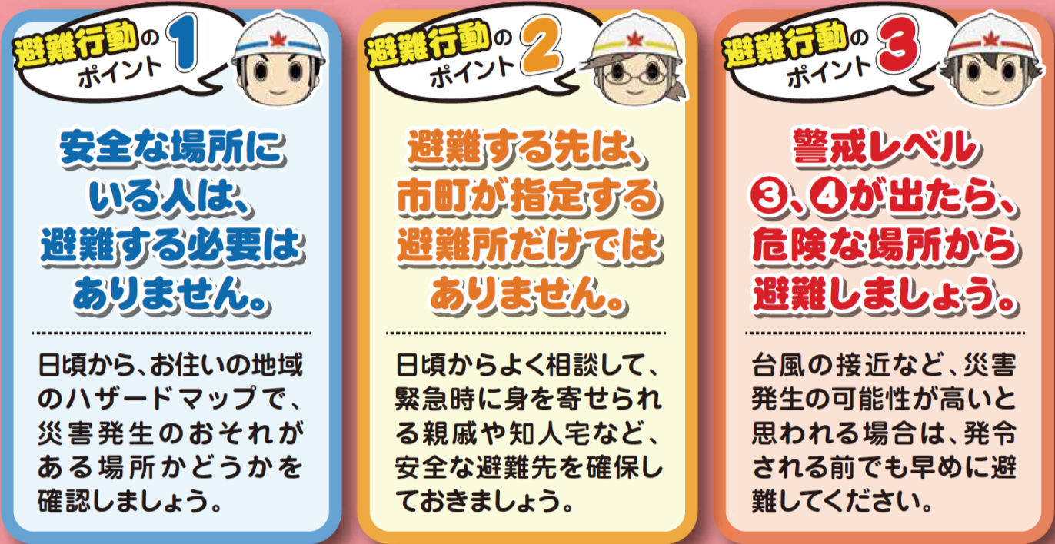
○避難行動のポイント
Notes:
避難行動のポイント２にあるように、避難先は市町が指定する避難所だけではありません。
日ごろからよく相談して、親戚の家や仲のいい友達の家など、安全な避難先を確保しておきましょう。

Slide 38
ご自身の避難について考えてみましょう！
地域防災タイムライン
日頃からの備え
伏原町自主防災会
○○地区自主防災会
自宅の災害リスク
▶ ハザードマップ上で自宅周辺に色が塗られて
いる場合は、□に”✔”してください。
この地域では、大雨が降った際に、
✔
✔
まずはこれ！ 防災グッズチェックリスト
□ 飲料水（1日1人3ﾘｯﾄﾙ×3日） 防寒具・ｱﾙﾐﾌﾞﾗﾝｹｯﾄ
□ 食料（人数×3日） ガムテープ・軍手（人数分）
□ ﾓﾊﾞｲﾙﾊﾞｯﾃﾘｰ 靴・スリッパ 簡易トイレ
□ 携帯ラジオ ホイッスル 救急セット
※ その他グッズ一覧は、右のQRコードを参照⇒
土砂災害
洪水
洪水ポータルひろしま
土石流・がけ崩れ
洪水
✔
が発生する危険があります。
✔
✔
災害が起こる可能性が高い時には、ご近所で声を掛けあって
早め早めに避難する
必要があります。
✔
✔
✔
✔
情報収集ツール
山折り
気象情報
避難情報の収集
✔
テレビ、ラジオ
✔
防災行政無線
☑ご自身の避難先を記載
防災メール
✔
防災アプリ
（例）
（例）
避難のタイミング
避難に支援が
必要な人
（高齢者、障がいのある方、
乳幼児、妊婦など）
✔
いる 警戒レベル３高齢者等避難で避難
いない 警戒レベル４避難指示で避難
特に、高齢者等には警戒レベル３で声かけを
避難する場所
～避難訓練などの際に、この用紙を活用してください～
避難する際の声掛け先
地域防災タイムラインの
作成方法等はこちらから
▶ 避難先は２つ以上確保しておきましょう。
▶ 安全な場所にある、親戚・知人宅やホテルなども避難先になります。
例）電話・戸別訪問など
名 前
連絡方法
○○小学校
と
○○さんの家
名 前
名 前
連絡方法
▲広島県ホームページ
Notes:
タイムラインの左下に避難先を２箇所書いておいてください。

Slide 39
ご自身の避難について考えてみましょう！
地域防災タイムライン
日頃からの備え
伏原町自主防災会
○○地区自主防災会
自宅の災害リスク
▶ ハザードマップ上で自宅周辺に色が塗られて
いる場合は、□に”✔”してください。
この地域では、大雨が降った際に、
✔
✔
まずはこれ！ 防災グッズチェックリスト
□ 飲料水（1日1人3ﾘｯﾄﾙ×3日） 防寒具・ｱﾙﾐﾌﾞﾗﾝｹｯﾄ
□ 食料（人数×3日） ガムテープ・軍手（人数分）
□ ﾓﾊﾞｲﾙﾊﾞｯﾃﾘｰ 靴・スリッパ 簡易トイレ
□ 携帯ラジオ ホイッスル 救急セット
※ その他グッズ一覧は、右のQRコードを参照⇒
土砂災害
洪水
洪水ポータルひろしま
土石流・がけ崩れ
洪水
✔
が発生する危険があります。
✔
✔
災害が起こる可能性が高い時には、ご近所で声を掛けあって
早め早めに避難する
必要があります。
✔
✔
✔
✔
情報収集ツール
山折り
気象情報
避難情報の収集
✔
テレビ、ラジオ
✔
防災行政無線
防災メール
✔
防災アプリ
誰に声をかけるか
（例）
（例）
避難のタイミング
避難に支援が
必要な人
（高齢者、障がいのある方、
乳幼児、妊婦など）
✔
いる 警戒レベル３高齢者等避難で避難
いない 警戒レベル４避難指示で避難
特に、高齢者等には警戒レベル３で声かけを
避難する場所
～避難訓練などの際に、この用紙を活用してください～
避難する際の声掛け先
地域防災タイムラインの
作成方法等はこちらから
▶ 避難先は２つ以上確保しておきましょう。
▶ 安全な場所にある、親戚・知人宅やホテルなども避難先になります。
例）電話・戸別訪問など
名 前
連絡方法
○○小学校
と
○○さんの家
名 前
名 前
連絡方法
▲広島県ホームページ
Notes:
最後に、今日の目標の３つ目、『避難する際の声掛け先』を確認しましょう。

Slide 40
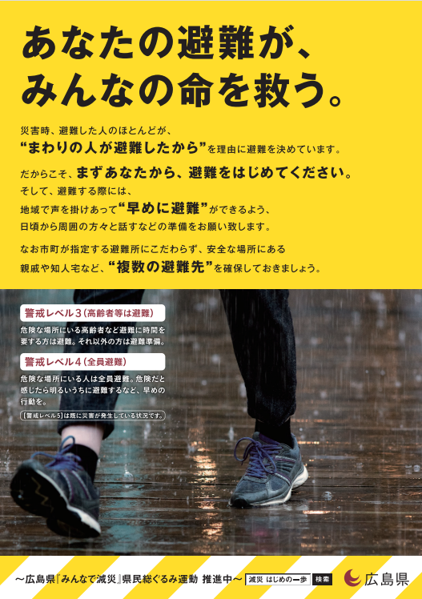
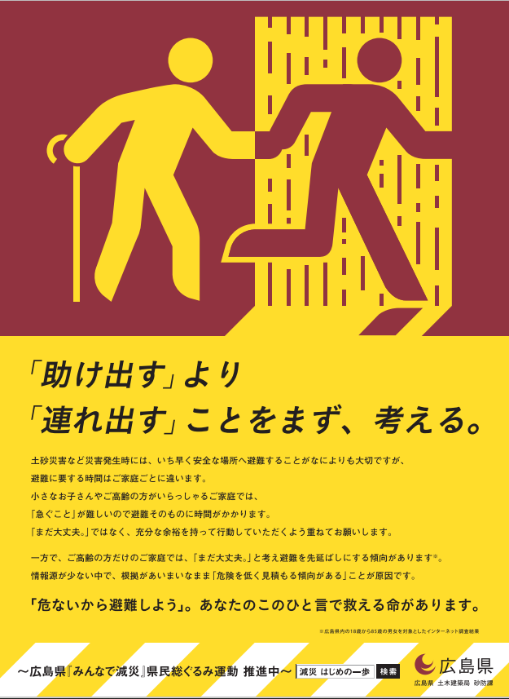
Notes:
避難を迷っている場合や一人だけでの避難が不安な場合でも、地域で避難を呼びかけあうことにより、避難行動に結びつきやすくなります。
災害が起こりそうな時、皆さんの周りで逃げ遅れている人、逃げていない人を見かけたら、一言でいいので「避難しましょう！」と声を掛けてください。

Slide 41
ご自身の避難について考えてみましょう！
地域防災タイムライン
日頃からの備え
伏原町自主防災会
○○地区自主防災会
自宅の災害リスク
▶ ハザードマップ上で自宅周辺に色が塗られて
いる場合は、□に”✔”してください。
この地域では、大雨が降った際に、
✔
✔
まずはこれ！ 防災グッズチェックリスト
□ 飲料水（1日1人3ﾘｯﾄﾙ×3日） 防寒具・ｱﾙﾐﾌﾞﾗﾝｹｯﾄ
□ 食料（人数×3日） ガムテープ・軍手（人数分）
□ ﾓﾊﾞｲﾙﾊﾞｯﾃﾘｰ 靴・スリッパ 簡易トイレ
□ 携帯ラジオ ホイッスル 救急セット
※ その他グッズ一覧は、右のQRコードを参照⇒
土砂災害
洪水
洪水ポータルひろしま
土石流・がけ崩れ
洪水
✔
が発生する危険があります。
✔
✔
災害が起こる可能性が高い時には、ご近所で声を掛けあって
早め早めに避難する
必要があります。
✔
✔
✔
✔
情報収集ツール
山折り
気象情報
避難情報の収集
✔
テレビ、ラジオ
✔
防災行政無線
防災メール
✔
防災アプリ
（例）
（例）
☑声掛け先を記載
避難のタイミング
避難に支援が
必要な人
（高齢者、障がいのある方、
乳幼児、妊婦など）
✔
いる 警戒レベル３高齢者等避難で避難
いない 警戒レベル４避難指示で避難
特に、高齢者等には警戒レベル３で声かけを
避難する場所
～避難訓練などの際に、この用紙を活用してください～
避難する際の声掛け先
地域防災タイムラインの
作成方法等はこちらから
▶ 避難先は２つ以上確保しておきましょう。
▶ 安全な場所にある、親戚・知人宅やホテルなども避難先になります。
例）電話・戸別訪問など
名 前
隣の家のおじいさん
連絡方法
訪問
○○小学校
と
○○さんの家
名 前
電話
名 前
隣町のおばあさん
連絡方法
▲広島県ホームページ
Notes:
身近にいる人にすぐに声を掛けられるように、名前や電話番号などを記載しておいてください。

Slide 42
完成版
地域防災タイムライン
ご自身の避難について考えてみましょう！
日頃からの備え
伏原町自主防災会
○○地区自主防災会
自宅の災害リスク
▶ ハザードマップ上で自宅周辺に色が塗られて
いる場合は、□に”✔”してください。
この地域では、大雨が降った際に、
✔
✔
まずはこれ！ 防災グッズチェックリスト
□ 飲料水（1日1人3ﾘｯﾄﾙ×3日） 防寒具・ｱﾙﾐﾌﾞﾗﾝｹｯﾄ
□ 食料（人数×3日） ガムテープ・軍手（人数分）
□ ﾓﾊﾞｲﾙﾊﾞｯﾃﾘｰ 靴・スリッパ 簡易トイレ
□ 携帯ラジオ ホイッスル 救急セット
※ その他グッズ一覧は、右のQRコードを参照⇒
土砂災害
洪水
洪水ポータルひろしま
土石流・がけ崩れ
洪水
✔
が発生する危険があります。
✔
✔
災害が起こる可能性が高い時には、ご近所で声を掛けあって
早め早めに避難する
必要があります。
✔
✔
✔
✔
情報収集ツール
山折り
気象情報
避難情報の収集
✔
テレビ、ラジオ
✔
防災行政無線
防災メール
✔
防災アプリ
（例）
（例）
避難のタイミング
避難に支援が
必要な人
（高齢者、障がいのある方、
乳幼児、妊婦など）
✔
いる 警戒レベル３高齢者等避難で避難
いない 警戒レベル４避難指示で避難
特に、高齢者等には警戒レベル３で声かけを
避難する場所
～避難訓練などの際に、この用紙を活用してください～
避難する際の声掛け先
地域防災タイムラインの
作成方法等はこちらから
▶ 避難先は２つ以上確保しておきましょう。
▶ 安全な場所にある、親戚・知人宅やホテルなども避難先になります。
例）電話・戸別訪問など
名 前
隣の家のおじいさん
連絡方法
訪問
○○小学校
と
○○さんの家
名 前
電話
名 前
隣町のおばあさん
連絡方法
▲広島県ホームページ
Notes:
ここまで確認ができたら、タイムラインの完成です。

Slide 43
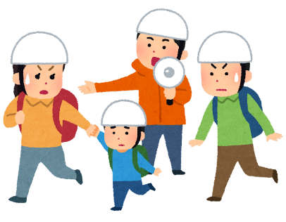
おわりに
✔ 防災グッズや避難先などの見直し
✔ いざというときに備え、ご家族への共有
などを実施し、日ごろから災害に備えてください。
また、災害が起こる可能性が高い時には、
✔ ご近所で声を掛けあって
✔ 早め早めに避難するようお願いします。
Notes:
本日は『地域防災タイムライン』の作成を通して、みなさまと「風水害への備え」について確認しました。
これを機に、防災グッズや避難先などの見直しも行っていただきたいと思います。
また、いざというときに備えて、家族でも今日学んだことを共有していただきたいと思います。

Slide 44
ご清聴ありがとうございました
Notes:
以上となります。ご清聴ありがとうございました。

